Slide 1
Metode de diagnostic și evaluare a severității afectării hepatice la pacienții cu infecție cronică cu virus hepatitic C
Andreea Cazan
Medic specialist gastroenterologie
Spitalul Clinic de Boli Infecțioase și Tropicale Dr. Victor Babeș
Universitatea de Medicină și Farmacie “Carol Davila”, București

Slide 2
Sumar
Prezentare de caz
Progresia infecției VHC
Importanța stadializării bolii hepatice la momentul diagnosticului
Evaluarea pacientului nou diagnostict cu infecție VHC
Necesitatea supravegherii după vindecarea infecției

Slide 3
Introducere
Infecția cu virusul hepatitic C → afectare cronică a ficatului (75-85% din cazuri)
Tratamentele IFN-free sunt înalt eficiente, dar uneori fibroza hepatică nu regresează după eradicarea virsului

Slide 4
Prezentare de caz
Dnul M.C., 30 de ani
Momentan: lucrător comercial
Încarcerat în Austria în urmă cu câțiva ani
Diagnosticat la vârsta de 25 de ani cu infecție cronică VHC, pierdut din evidență (F2???)
Revine la medicul de familie pentru reevaluare (Dorește tratament nou!!!)

Slide 5
Prezentare de caz
Clinic: anicteric, tatuaje ambele brațe, fără stigmate de ciroză hepatică
Bilanțul biologic: hepatocitoliză moderată (ALT, AST 2xN), fără colestază
Evaluare ecografică: ficat moderat steatozic, fără criterii de hipertensiune portală
Este adresat către un serviciu de specialitate, pentru completarea evaluării

Slide 6
Prezentare de caz
Clinică de boli infecțioase
Se reconfirmă sdr citolitic hepatic, în plus AgHBs pozitiv, Ac anti Delta neg, Ac anti HIV neg, încărcături virale mari
Fibroscan 15,3 Kpa (F4), Fibrotest F4 (Progresie rapidă a fibrozei hepatice...)
Endoscopia digestivă superioară – fără VE
Are indicație de terapie antivirală la acest moment?

Slide 7
Progresia infecției
Zaki Sherif, Howard University Colleg of Medicine, DDW 2016

Slide 8
Fibroza hepatică – evoluție naturală
Linearitate paralelă cu decadele de vârstă, dar suferă o accelerare după 40 de ani
Influențată de: vârstă, consum de alcool, insulino-rezistență, coinfecții (ex HIV)

Slide 9
Importanța stadializării fibrozei
Era antiviralelor noi, cu costuri mari (prioritizarea terapiei pentru fibroza severă)
Fibroza avansată (ciroza) necesită supraveghere îndelungată
Vindecarea infecției ≠ vindecarea bolii hepatice

Slide 10
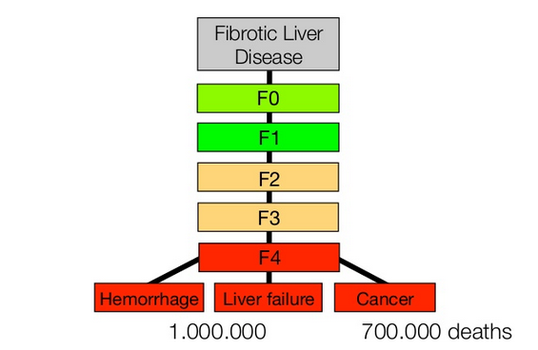
Importanța stadializării fibrozei
Poynard, Lancet, 1997

Slide 11
Stadializarea afectării hepatice la pacientul nou diagnosticat (1)
Clinic → stigmate de ciroză hepatică:
Steluțe vasculare
Ginecomastie
Eritroză palmară, icter
Ascită
Edeme periferice
Circulație colaterală abdominală
Malnutriție (Sarcopenie)
Semne de encefalopatie hepatică

Slide 12
Stadializarea afectării hepatice la pacientul nou diagnosticat (2)
Ecografia abdominală (investigație imagistică la îndemână, repetabilă)
Poate evidenția modificările sugestive pentru boala hepatică avansată

Slide 13
Stadializarea afectării hepatice la pacientul nou diagnosticat (2)
Istoric: puncția –biopsie hepatică
Scoruri: Metavir, Knodell, Ishak
Calculate în funcție de activitatea necroinflamatorie și gradul fibrozei hepatice
Puncția hepatică a rămas standardul de aur, dar a fost înlocuită de metodele neinvazive
Poate fi folosită în caz de discordanță între testele neinvazive

Slide 14
Stadializarea afectării hepatice la pacientul nou diagnosticat (3)
Biologic:
Citoliza hepatică, existența coinfecțiilor, a comorbidităților (DZ), încărcătura virală
Profil biologic de ciroză decompensată
APRI (AST to platelet ratio index)
Biomarkeri serici: Fibrotest, Fibrosure, Fibromax

Slide 15
Fibrotest
Cel mai validat scor pentru evaluarea severității fibrozei în hepatita cronică C
Conține 6 parametri biologici, combinați cu vârsta și sexul pacientului: alfa-2-macroglobulina, haptoglobina, apolipoproteina A1, GGT, bilirubina totală
Dezavantajul: nu poate discrimina fidel gradele intermediare de fibroză (F1-F3)- similar cu PBH

Slide 16
Fibromax
Cuprinde mai mulți parametri:
Fibroza (Fibrotest)
Activitatea necroinflamatorie (Actitest)
Steatoza (Steatotest)
Steatohepatita nonalcoolică (Nashtest)
Afectarea hepatică la cei cu consum de etanol (Ashtest)
Necesită dozarea suplimentară a: ALT, AST, Chol total, trigliceride, glicemie

Slide 17
Metode imagistice de evaluare a fibrozei
Elastografia
Fibroscan
ARFI
Shearwave
IRM

Slide 18
Fibroscan(Transient elastography)
Avantaje: neivaziv, rapid, reproductibil, curbă scurtă de învățare
Dezavantaje: aplicabilitate, variabilitate, rezultate fals pozitive (în cazul inflamației), rezulatate fals negative (ciroză), contraindicat la femeia însărcinată

Slide 19
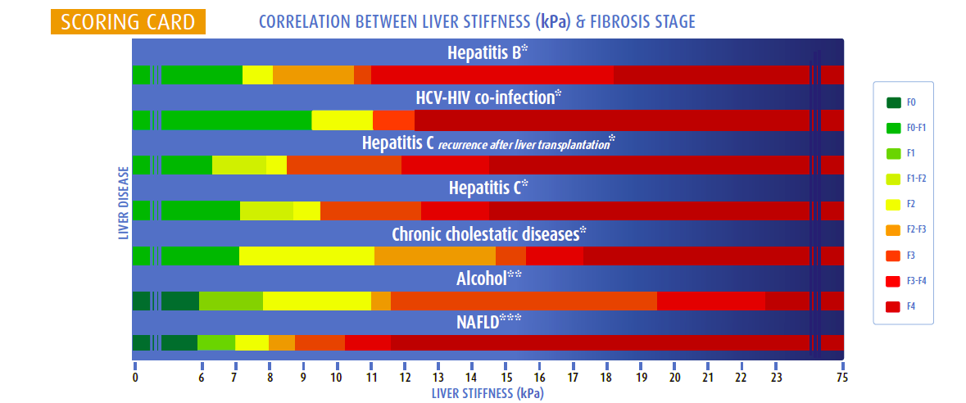
Fibroscan

Slide 20
Alte metode imagistice
ARFI (acoustic radiation force impulse) și Shear Wave Elastography: 2 metode elastografice noi, integrate în sistemele de ultrasonografie
IRM (Magnetic Resonance Elastography)

Slide 21
Evaluarea endoscopică
Este indicată la pacienții cu fibroză avansată (F4), pentru screeningul varicelor esofagiene, la intervalele recomandate de consensul Baveno VI

Slide 22
Supravegherea după eradicarea infecției
După SVR → ameliorare lentă a fibrozei hepatice (uneori, apare agravarea fibrozei!)
F3/F4 → indicație de supraveghere semestrială biologică (incluzând AFP) și ultrasonografică și endoscopică (în funcție de prezența/absența varicelor esofagiene) la anumite intervale

Slide 23
Concluzii
Evaluarea severității bolii hepatice este obligatorie la momentul diagnosticului și ulterior, periodic!
Boala severă → morbiditate mare, costuri mari
Terapia antivirală → cost-eficientă
Fibroza severă → supraveghere după vindecarea infecției

Slide 24
Ar trebui tratat domnul M.C.?

Slide 25
Mulțumesc!

